Slide 1


智能农业“检测站”
新时代农业劳动者的电子“充能站”
演讲人：臻星途-何峰标

Slide 2

项目介绍
01

Slide 3
关于智能农业“检测站”
历时两年
面向多领域多场景
亮的不是一点
集成式多点位检测站
不断优化
执着打造
操作简单，复用性强
完全被惊艳的说不出话来
每天都被”检测站”帅醒
无线局域网技术
小!易!简!便!高效!还便宜！
更简易更高效的工具集成系统
数字化上传云端
精密轻量集成
简直天生黑科技
轻量化、精密化，高速率高能量密度
无缝适配新模块
前沿的供电技术
好看看得着
好用摸得到
功能模块化，自动OTA升级
农业劳动者因你不同
更多选择功能更多快乐

Slide 4

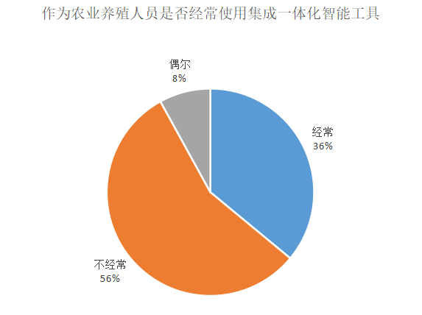
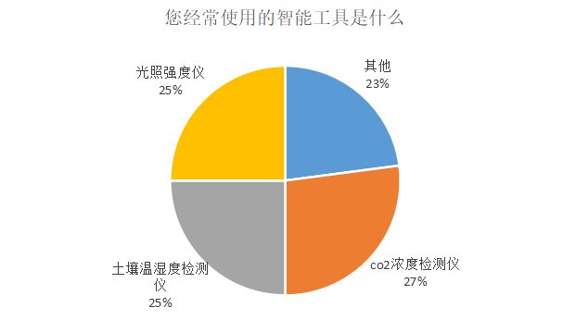
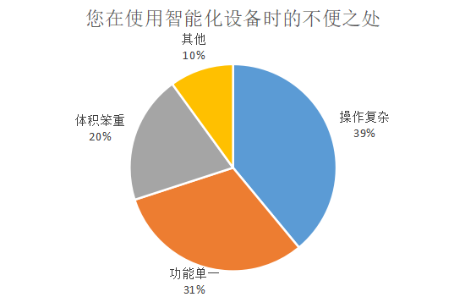
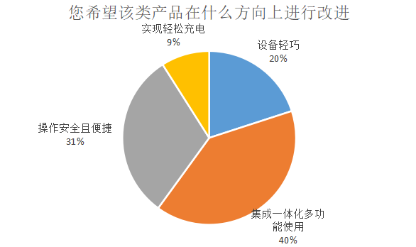
需求调研
历时4个月的市场调研，基于国内农业养殖者数千份问卷调查，分析目标群体的需求和想法。
那么农业劳动者养殖中
常用的智能工具
遇到了哪些令头疼的问题？
体积庞大
安装复杂
检测功能单一
设备繁多
操作困难
不够集成一体化
结论:目前在市场上并没有针对便携化，轻量化，智能化，模块化设计的农用电子检测仪器设备。部分农业劳动者的便携实际需求得不到满足。

Slide 5
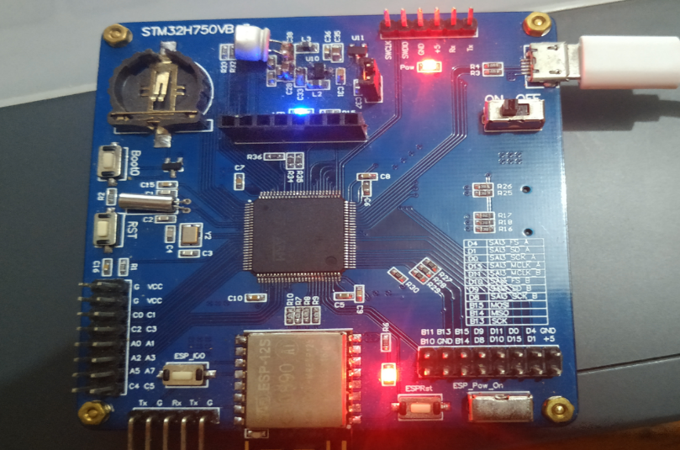
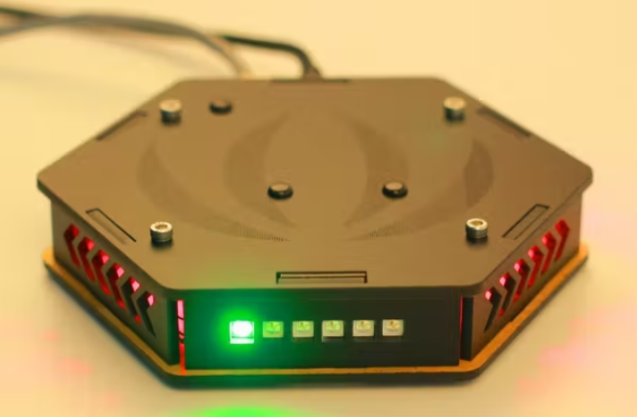
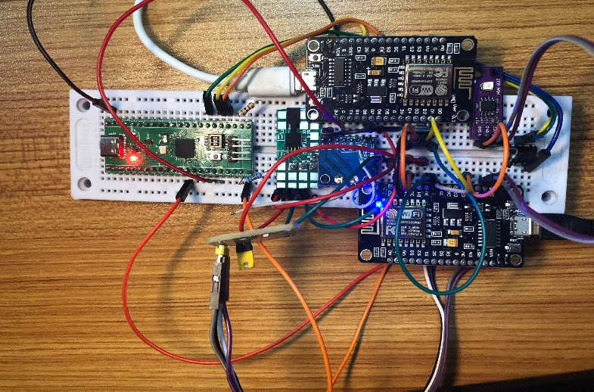
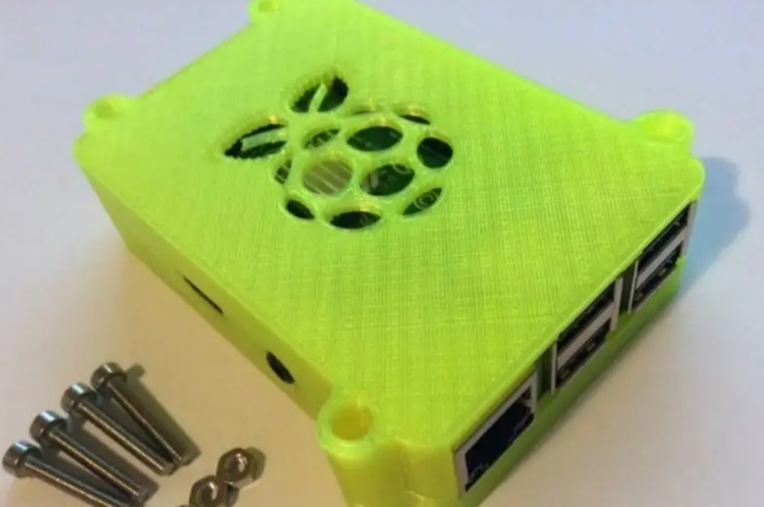
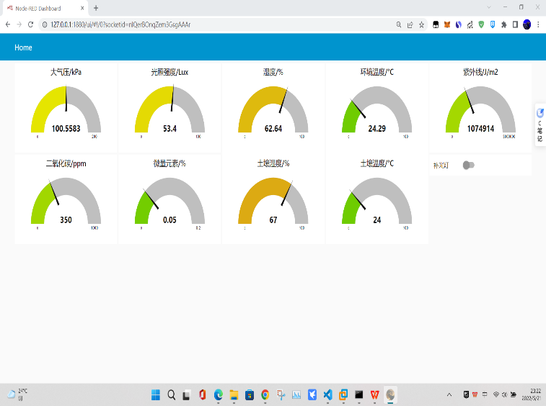
产品概述
图1-1 产品雏形
图1-2“检测站” 集成图
图1-3“检测站”数据显示图
轻量化、模块化设计按需更换，即插即用
1
2
多样，集群分立式集成
最前沿供电技术，解除地形限制
3
数字化OTA升级，无忧扩展
4

Slide 6
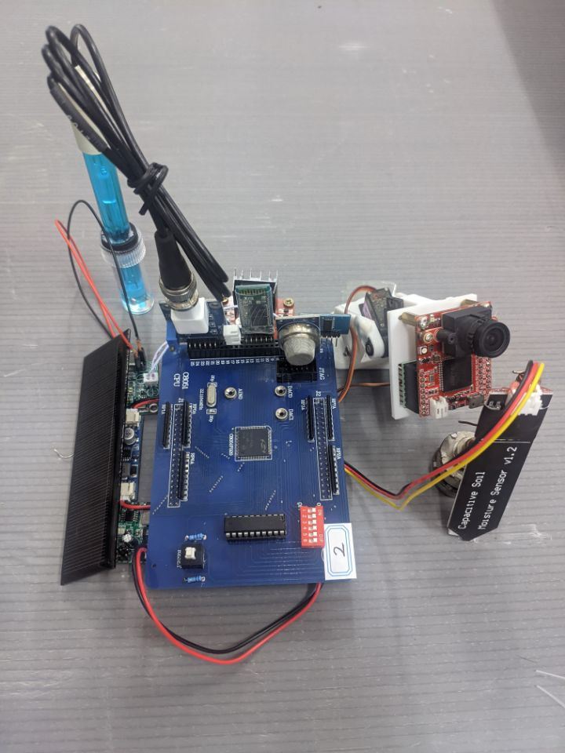
功能演示-更换功能模块
功能简介：模块化、自动化设计
技术手段：
为达到高集成化、易组装、轻量化的使用体验，采用第三代半导体技术、WIFI无线传输技术等实现各部件的精密化、微小化，其设计为模块化设计，采用主机+模块部件将主机与模块部件分成两大部份

Slide 7
功能演示-“数据”云端 ”
功能简介：IoT下的MQTT消息发布/订阅传输协议
技术手段：
采用分立式集群管理模式，在设备与设备之间实现互联与计算，实现以高效、简明的方式将数据上传至“云端“，除了对系统的后期维护与修复外，还可根据用户的使用情况定制化更新其功能和对更多新功能模块的无缝适配。

Slide 8
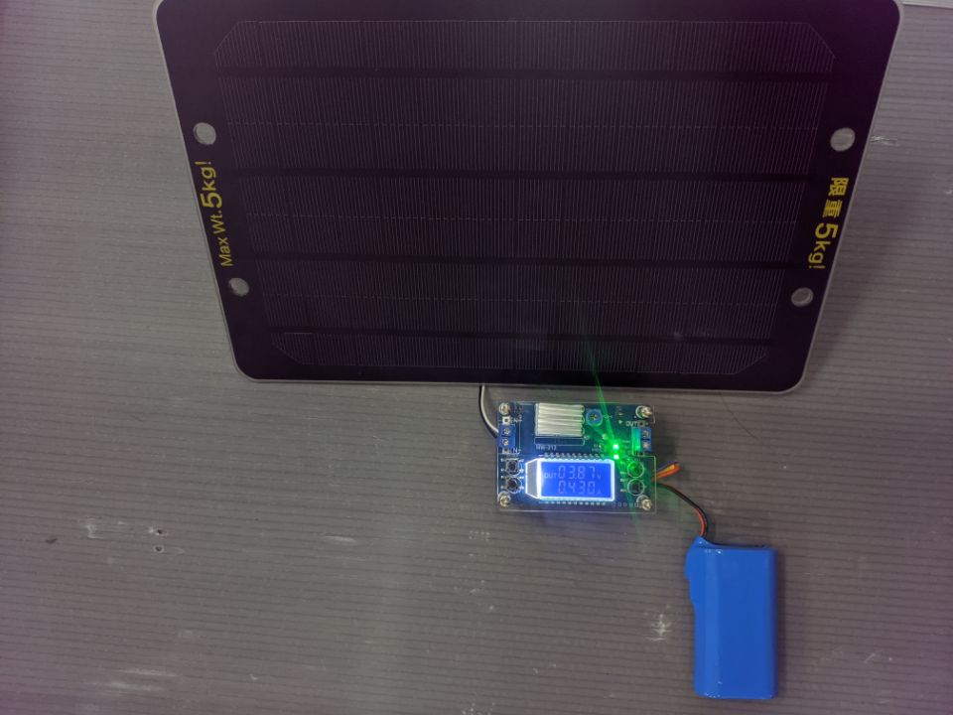
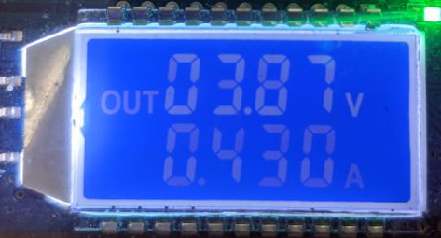
功能演示-自给智能供配电
功能简介：利用可拆卸式光伏板将太阳能转换为不间断供电
技术手段：
主要使用自研电源管理算法，可根据任意光照条件下进行功耗管理——在高照度时可作无间断运算并传输到基站，低照度时可用作无线信号发送到基站。
光伏板使用了自研高功率电源极板，进行恒压电源供应，同时配合大容量低温三元锂电池以实现模组的不间断工作。

Slide 9
更多模组
水体质量检测模组：
对水体的PH值、TDS含量、温度、含氧量检测。
卫星定位模组：
基于自研的集群式运算算法，多个点位的
位置数据共享后组成“网”。
红外防盗模组
基于红外信号收发技术，经多个模组互传后组成
“无线”防盗网。

Slide 10

产品战略
体积小，高效化，易安装
简明化，易操作，轻量化
面向多领域，多场景

Slide 11
商业简介
02

Slide 12
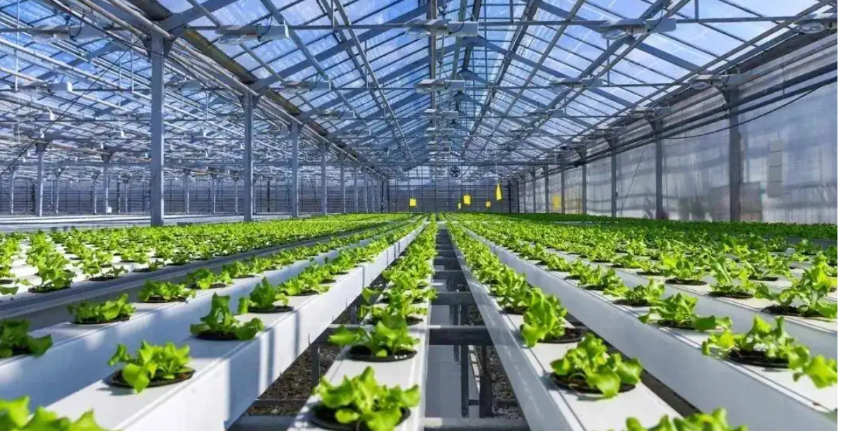
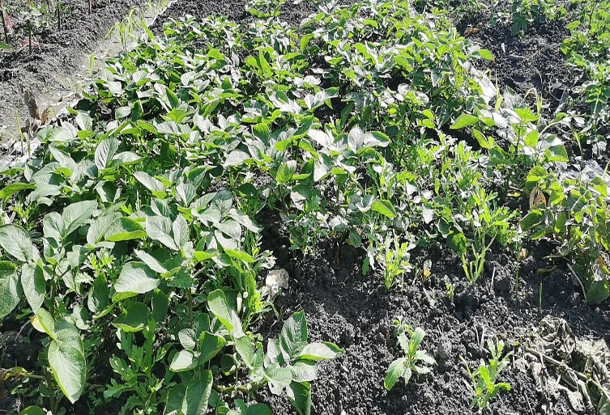
目标市场
从事大型养殖工作人员
养殖爱好者

Slide 13
目标市场前景
从事大型养殖工作人员
养殖爱好者
2019年全球电子设备产值2.9219万亿美元。
在智能制造、智能农业、电子设备等领域，消费者的需求越来越高，各大厂家不断努力推出各种满足市场需求的产品，但在智能、多复用、轻量集成一体化工具方面还存在很大空白。
根据团队所发布的问卷星调查问卷与街头数据显示：新一代的养殖爱好者与大型养殖工作人员对农业养殖环境有着智能化的需求，且渴望拥有一套便携化智能仪器设备。

Slide 14
互联网+盈利模式
互联网+
多维度实现0库存
为减少成本与库存压力，并快速占领市场，我们利用互联网思维，与经销商、生产商以技术入股的方式来进行销售盈利。
将产品核心源代码加密上传到网络平台，合作方每产生一件产品需从平台缴费下载。现目前已有近五家合作平台进行合作，代为生产、销售。

Slide 15

互联网+盈利模式
市场需求
目前预售阶段，在多个平台投放，累计下载烧录代码次数已超过5000次，可见其市场需求量之大。

Slide 16

互联网+盈利模式
用户体验
为让用户有更好的使用体验，我们采用了线上OTA模式。OTA模式的使用可以优化用户的使用体验——我们会对系统代码程序进行升级改进，升级的稳定程序通过OTA对用户端进行升级、修复，使用户有更完善的售后保障和使用体验。

Slide 17

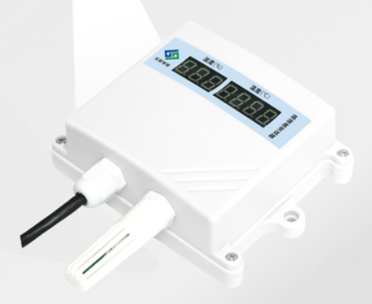
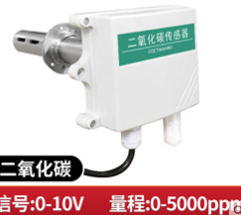
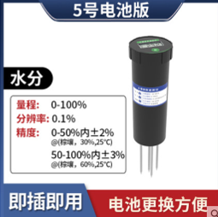
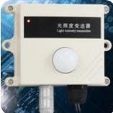
竞争对手分析
 | “检测站” | 温湿度检测仪 | CO2浓度检测 | 微量元素检测 | 光照强度检测
价格 | ¥ 339 | ¥ 118 | ¥ 194 | ¥96 | ¥ 98
型号 | 标准版 | RS485 | 3000-N/10 | PH-EC | HA2003
优点 | 智能、一体化 模组自由选择 功耗低 可OTA升级 价格便宜 | 功率大 性能强 | 测量范围大 分辨率高 | 测量范围大 分辨率高 | 灵敏度高 测量范围大
缺点 | 功率相对较小 测量范围较小 | 体积大 价格昂贵 功能单一 | 价格昂贵 体积大 功能单一 | 价格昂贵 功能单一 | 无法OTA升级 灵敏度高
模块 | 温湿度、紫外线 CO2浓度、微量元素、光照强度 （目前已开发） | 温湿度检测 | CO2浓度检测 | 微量元素检测 | 光照强度检测
产品
参数

Slide 18
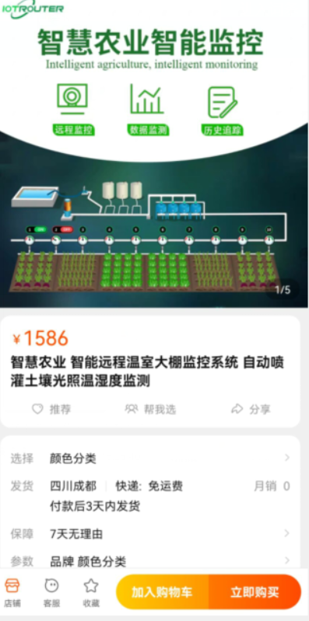
价格定位（竞品分析）
价格
标准版：￥339

Slide 19
¥839
主机
¥ 358
空气质量检测模组
¥ 139
酸碱度检测模组 ¥ 169
微量元素检测模组 ¥179
高配定制版

Slide 20
产品经历
推入市场
第一批小批量推进市场获取反馈，刚上线就获得了 1000+的收藏
初入物联
2020年构思第一代主机
研发改进
专利正在审批，更新更多的集成模组

Slide 21
团队简介
03

Slide 22
核心成员
企划宣传
杨丰铭
正修专业双学位。所学专业与市场营销对口，具有多年企划工作经验
技术骨干
张申奥
项目负责人
何峰标
具有2年项目开发经验，多次获得电子设计大赛奖
2年嵌入式产品开发设计经验
2年电子创新比赛经验
2年电子类团队带队经验
桂林电子科技大学星图工作室负责人
市场销售
陈科
做过微商创业，擅长销售。有两年多销售实践经验
项目创始人 张展鸿
擅于项目的策划和产品的设计与营销

Slide 23

产品愿景
让“检测站”
成为每一个
新时代农业人的第一套
“自动化”设备

